Slide 1
Grupo #3
Tema: Actuadores
Integrantes: Rafael Fonseca y Sebastián Cardenas
Materia: Arquitectura de Computadoras
Profesor: Ing. Darwin Alulema

Slide 2
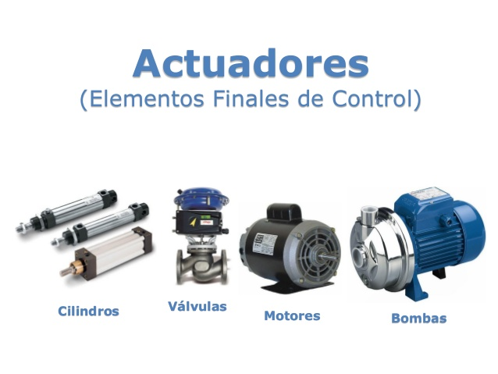
Actuadores
Un ACTUADOR es un dispositivo inherentemente mecánico cuya función es proporcionar fuerza para mover o “actuar” otro dispositivo mecánico. La fuerza que provoca el actuador proviene de tres fuentes posibles: Presión neumática, presión hidráulica, y fuerza motriz eléctrica (motor eléctrico o solenoide). Dependiendo de el origen de la fuerza el actuador se denomina “neumático”, “hidráulico” o “eléctrico”.

Slide 3
Actuadores eléctricos
Los actuadores electricos son dispositivos que llevan incorporado un motor eléctrico y un reductor que permite accionar cualquier dispositivo para llevar a cabo determinado movimiento u acción. Por ejemplo, se emplean en la industria para accionar compuertas, válculas y en general diferentes elementos que ponen en comunicación un proceso con otro o un estado de un proceso con otro. El actuador eléctrico es el que almacena los datos de válculas y carrera y posteriormente dicha información es procesada por la parte de control que es precisamente la que se encarga de conectarlo y desconectarlo según las necesidades.
Así pues, un actuador en general es un dispositivo que puede transformar un tipo de energía en un proceso que se activa a raíz de ella. De ahí precisamente viene su nombre. Su objetivo es conseguir dicho efecto sobre el proceso de automatizado. El controlador recibe la orden del actuador y a partir de ella genera una respuesta para activar un elemento final como podría ser una compuerta.

Slide 4
Funciones de los actuadores
Como hemos dicho, un actuador eléctrico está involucrado en numerosos procesos industriales. Aquí te detallamos algunas de sus funciones:
Sistemas de visión y corrección remota de posiciones
Movimiento de brazos articulados para líneas de producción automatizadas
Encolado y fresado
Manipulación automática de objetos, por ejemplo en laboratorios, con gran precisión y rapidez en sistemas de pick and place
Elevadores verticales
Desplazamiento de cargas a gran precisión y velocidad

Slide 5
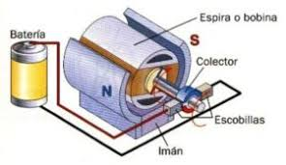
Tipos de Actuadores
MOTOR DE CORRIENTE CONTINUA

Slide 6
Especificaciones
El motor de corriente continua, denominado también motor de corriente directa, motor CC o motor DC, es una máquina que convierte energía eléctrica en mecánica, provocando un movimiento rotatorio, gracias a la acción de un campo magnético.
Un motor de corriente continua se compone, principalmente, de dos partes:
- El estátor da soporte mecánico al aparato y contiene los polos de la máquina, que pueden ser o bien devanados de hilo de cobre sobre un núcleo de hierro, o imanes permanentes.
- El rotor es generalmente de forma cilíndrica, también devanado y con núcleo, alimentado con corriente directa a través del colector formado por delgas. Las delgas se fabrican generalmente de cobre y están en contacto alternante con las escobillas fijas.
- Las escobillas de los motores de baja potencia se fabrican de grafito. Para los que requieren corrientes elevadas, como los motores de arranque de los vehículos, se fabrican con una aleación de grafito y metal.
El principal inconveniente de estas máquinas es el mantenimiento costoso y laborioso, debido principalmente al desgaste que sufren las escobillas al entrar en contacto con las delgas.

Slide 7
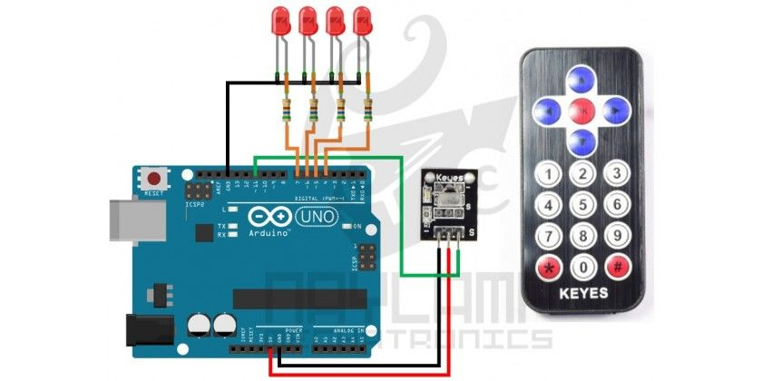
Control Remoto por Infrarrojo
El control remoto IR (infrarrojos) o mando a distancia de infrarrojos funciona emitiendo pulsos de luz infrarroja (por debajo del visible). La señal infrarroja transmite el código correspondiente al botón del mando a distancia pulsado al dispositivo en forma de una serie de impulsos de luz infrarroja.

Slide 8
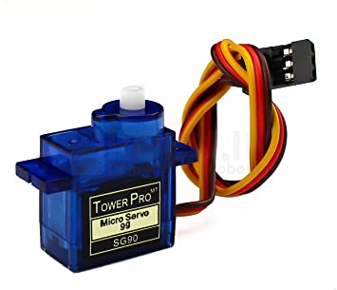
Micro servomotor
Un servomotor es un tipo especial de motor que permite controlar la posición del eje en un momento dado. Esta diseñado para moverse determinada cantidad de grados y luego mantenerse fijo en una posición.
Al hablar de un servomotor se hace referencia a un sistema compuesto por componentes electromecánicos y electrónicos.
El motor en el interior de un servomotor es un motor DC común y corriente. El eje del motor se acopla a una caja de engranajes similar a una transmisión. Esto se hace para potenciar el torque del motor y permitir mantener una posición fija cuando se requiera. De forma similar a un automóvil, a menor mayor velocidad, menor torque. El circuito electrónico es el encargado de manejar el movimiento y la posición del motor.

Slide 9
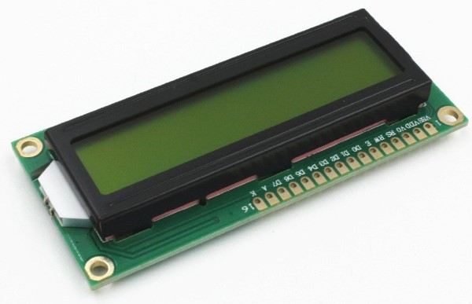
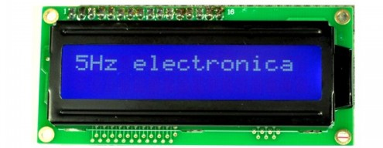
LCD
Es una pantalla delgada y plana formada por un número de píxeles en color o monocromos colocados delante de una fuente de luz o reflectora. A menudo se utiliza en dispositivos electrónicos de pilas, ya que utiliza cantidades muy pequeñas de energía eléctrica.

Slide 10
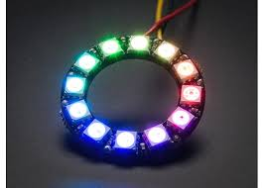
Anillo de 12 Neopixeles
Los NeoPixel son originales de Adafruit y son diodos LED de tipo 5050 con un controlador WS2812 integrado. Existen en varios tamaños y formas y tienen una amplia documentación, tutoriales así como librerías lista para utilizar con Arduino. Es extremadamente fácil ponerlos a funcionar en pocos minutos ya que tan solo necesitan un pin y ofrecen brillantes colores!
Características:
Forma: Circular
Número de pixels: 12
Diámetro exterior: 36.8 mm
Diámetro interior: 23.3 mm
Grosor: 6.7 mm
Peso: 3.3 gramos
Alimentación: 5V
Consumo: 18mA por pixel

Slide 11
Video Explicativo
https://www.youtube.com/watch?v=RRDpHw5XtS4&feature=youtu.be

